Slide 1
Ciclo di vita del container e costruzione di un'immagine
Dall'interpretare lo stato di un container al costruire l'immagine che lo fa nascere
Docker: dai container ai sistemi multi-servizio (corso ITS, primo anno) — Sessione 2

Slide 2
Interpretare lo stato di un container dai comandi standard

Slide 3
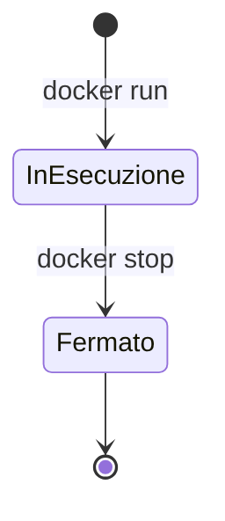
Un container passa da creato a in esecuzione a fermato; run e stop guidano queste transizioni.
Il ciclo di vita di un container
Notes:
role: concept | goals: GOAL_001_LIFECYCLE | timing_min: 6
[talk] `docker run`, `docker ps` e `docker stop` sono già stati eseguiti dal vivo nella sessione 1 (demo S1-06) [stated, da CURRICULUM sequence 6]: qui non si insegnano da zero, si nominano come le due transizioni del ciclo di vita, per dare loro una cornice esplicita che prima non avevano. La novità di questa sessione è la lettura e l'interpretazione dell'esito di questi comandi (PRQ-CLI-BASICS: "capire cosa restituisce ciascun comando e come interpretarlo"), non l'esecuzione in sé. [stated, da DESIGN]
[why_here] Apre la sessione richiamando ciò che la sessione 1 ha già mostrato in demo, prima di aggiungere logs ed exec come strumenti di osservazione (S2-02). [stated]
[links] Richiama esplicitamente la demo S1-06 (sessione 1, sequence 6): "run/ps/stop" non sono contenuto nuovo qui. Si appoggia anche su S1-14 (il segnale che `docker stop` invia al processo) [stated, da DESIGN, edge PRQ-CLI-BASICS → PRQ-PROCESS-MODEL].
[watch_for] Chi ha già usato Docker (BSL-DOCKER-PRIOR [risk]) potrebbe considerare questo diagramma banale: sposta l'attenzione sul fatto che il diagramma da solo non basta a diagnosticare un container — serve interpretare l'esito dei comandi, competenza verificata nel checkpoint di questo stesso segmento. [inferred]

Slide 4
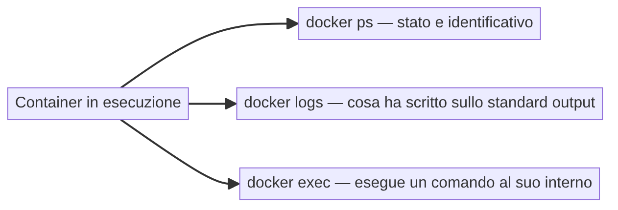
ps, logs ed exec permettono di osservare un container in esecuzione senza fermarlo.
Tre modi di osservare un container in esecuzione
Notes:
role: concept | goals: GOAL_001_LIFECYCLE | timing_min: 7
[talk] `docker logs` restituisce lo standard output (stdout, canale di uscita standard) del processo del container: il collegamento con il modello dei processi visto in sessione 1 (S1-11) va reso esplicito qui, non è ovvio per chi vede questi comandi per la prima volta. `docker exec` è invece un comando nuovo rispetto alla demo di sessione 1: apre un secondo processo dentro lo stesso container.
[why_here] Nodo PRQ-CLI-BASICS dichiarato [stated] in DESIGN; questa slide copre la parte dell'interpretazione dell'esito dei comandi, complemento diretto della slide precedente che copre solo le due transizioni di stato.
[links] Si appoggia su S1-11 (stdout) e S1-14 (segnale di `docker stop`), entrambe della sessione 1 [stated, da DESIGN, edge PRQ-CLI-BASICS → PRQ-PROCESS-MODEL]. Logs ed exec ricompaiono in sessione 5, dedicata alla diagnosi di un malfunzionamento, senza anticiparne qui il contenuto.
[watch_for] Un errore comune è confondere `docker logs` (l'output già scritto) con `docker exec` (un'azione nuova, eseguita ora): rendi esplicita la differenza tra "guardare cosa è già successo" e "fare succedere qualcosa in più". [inferred]

Slide 5
L'esercitazione seguente chiede di determinare da solo, non di eseguire a memoria, lo stato di un container.
• Il container è in esecuzione o fermato?
• Perché si è fermato?
• Cosa ha scritto in output finora?
• Come eseguire un comando al suo interno?
Notes:
role: problem | goals: GOAL_001_LIFECYCLE | timing_min: 3
[talk] Non anticipare la risposta a nessuna delle quattro domande: sono esattamente ciò che il checkpoint di sequence 12 (DR-LIFECYCLE) verifica. Ricorda solo quali comandi delle due slide precedenti servono a rispondere a ciascuna, senza applicarli qui a un caso concreto.
[why_here] Corrisponde a sequence 12, checkpoint su GOAL_001_LIFECYCLE: CURRICULUM annota esplicitamente che verifica "che lo studente sappia usare run/ps/stop/logs/exec per capire lo stato di un container, non solo eseguirli meccanicamente". [stated]
[links] Chiude l'arco apertosi con S2-01/S2-02. L'esercitazione stessa (sequence 12) è già schedulata come proprio item CURRICULUM: questa slide la introduce, non la sostituisce.
[watch_for] Non indicare qui la soglia di superamento del checkpoint né un esempio di risposta corretta — regola di controllo-accesso di questo ruolo, slide condivisa con la classe. [stated, da material_authoring_rules.md]

Slide 6
Scrivere un Dockerfile e costruire un'immagine

Slide 7
Un Dockerfile è la ricetta testuale da cui si costruisce un'immagine.
Dal Dockerfile all'immagine, all'esecuzione
Notes:
role: concept | goals: GOAL_002_IMAGE_BUILD, EU_3 | timing_min: 6
[talk] Collega esplicitamente a S1-07 (sessione 1): lì "immagine" era solo un concetto ("si crea, si versiona, si distribuisce"), qui si mostra finalmente con cosa si crea per davvero — un Dockerfile. Non introdurre ancora la sintassi delle singole istruzioni: questa slide resta sul rapporto ricetta → immagine → container.
[why_here] Nodo PRQ-DOCKERFILE dichiarato [stated] in DESIGN, con edge esplicito verso PRQ-IMAGE-CONCEPT ("un Dockerfile è la ricetta per produrre un'immagine, quindi presuppone di sapere cos'è un'immagine").
[links] Richiama S1-07 e S1-08 (sessione 1, concetto di immagine) senza re-insegnarli. Prepara PRQ-REGISTRY (sessione 3), dove l'immagine appena costruita verrà pubblicata — nome della sessione richiamato senza anticiparne il contenuto.
[watch_for] Non lasciare l'impressione che "immagine" e "Dockerfile" siano sinonimi: il Dockerfile è il sorgente testuale, l'immagine è il prodotto della build. [inferred]

Slide 8
Quattro istruzioni bastano per descrivere come costruire un'immagine funzionante.
Esempio minimale [invented framing]: applicazione Node.js generica, vedi instructional_decisions
FROM node:20
COPY . /app
RUN npm install
CMD ["node", "index.js"]
Notes:
role: concept | goals: GOAL_002_IMAGE_BUILD | timing_min: 8
[talk] Spiega ciascuna riga collegandola a un'idea già vista: FROM parte da un'immagine di base (S1-08: un'immagine può essere il punto di partenza per crearne un'altra); COPY porta file dal filesystem dell'host dentro quello del container (richiama S1-09, sessione 1, la separazione tra i due filesystem, senza risolvere qui la domanda EQ_1 lasciata aperta in S1-10); RUN esegue un comando durante la build; CMD è il comando che parte quando nasce il container.
[why_here] Sintassi dichiarata in CURRICULUM per sequence 14 (FROM, COPY, RUN, CMD) e in DESIGN come "sintassi e istruzioni standard di un Dockerfile ... necessarie per costruire un'immagine che esegua correttamente l'applicazione target". [stated]
[links] L'esempio concreto (Node.js) è una scelta di questo deck, non del corso: nessuno store specifica l'applicazione target di questa sessione, vedi instructional_decisions. [invented framing]
[watch_for] COPY presuppone che gli studenti sappiano già navigare il filesystem da shell (BSL-SHELL): se qualcuno fatica ancora con percorsi relativi, è il momento di richiamarlo esplicitamente, non di darlo per scontato. [inferred]

Slide 9
Il docente costruisce l'immagine dal Dockerfile e la esegue per verificare che funzioni.
Sequenza mostrata dal docente dal vivo
docker build -t app .
docker run app
Notes:
role: concept | goals: GOAL_002_IMAGE_BUILD | timing_min: 6
[talk] Introduce la demo dal vivo di sequence 15: il docente costruisce davvero un'immagine dal Dockerfile della slide precedente e la esegue, commentando l'output della build e ciò che succede se manca un file o un comando. `app` è un nome scelto solo per l'esempio [invented framing], nessuno store ne prescrive uno specifico, come già per `web`/`nginx` nella demo di sessione 1 (S1-06).
[why_here] Corrisponde a sequence 15, dichiarata in CURRICULUM come "il docente scrive e costruisce un'immagine da un Dockerfile dal vivo". [stated]
[links] Richiama esplicitamente S2-05 (lo stesso Dockerfile, ora costruito per davvero) e S1-06 (stessa forma di demo dal vivo, sessione 1).
[watch_for] Mostra almeno un errore di build realistico (es. un file mancante) e come si legge il messaggio d'errore: è un'occasione a basso costo per introdurre l'idea che un errore di build va letto, non temuto — utile prima del checkpoint che segue. [inferred]

Slide 10
L'esercitazione seguente chiede di costruire un'immagine che esegua davvero l'applicazione richiesta, non solo un Dockerfile che compila.
• Build dell'immagine senza errori
• Applicazione target in esecuzione nel container
• Errore di build interpretato correttamente
Notes:
role: problem | goals: GOAL_002_IMAGE_BUILD | timing_min: 3
[talk] Non indicare qui la soluzione a un Dockerfile che non compila: è esattamente ciò che il checkpoint di sequence 16 (DR-IMAGE-BUILD) chiede di risolvere in autonomia.
[why_here] Corrisponde a sequence 16, checkpoint su GOAL_002_IMAGE_BUILD: CURRICULUM lo annota come "Checkpoint su GOAL_002". [stated]
[links] Chiude l'arco apertosi con S2-04/S2-05/S2-06. L'esercitazione stessa (sequence 16) è già schedulata come proprio item CURRICULUM: questa slide la introduce, non la sostituisce. Prepara concettualmente PRQ-REGISTRY (sessione 3): l'immagine costruita qui è la stessa che verrà distribuita più avanti, senza anticiparne il meccanismo.
[watch_for] Non indicare qui la soglia di superamento del checkpoint né un esempio di Dockerfile corretto — regola di controllo-accesso di questo ruolo, slide condivisa con la classe. [stated, da material_authoring_rules.md]

